Slide 1



Tecnológico Nacional de México​
Instituto Tecnológico de Frontera Comalapa​
​
EJERCICIOS
PROGRAMACIÓN WEB
​
Integrante: ​
Reynaldo Felipe Morales Silva​
Carrera: Ingeniería en Sistemas Computacionales​
​
Docente: Ing. Francisco Javier Mingo Velázquez
Fecha: 09 de junio del 2026

Slide 2
INTRODUCCIÓN
La realización de ejercicios prácticos es una estrategia fundamental para reforzar los conocimientos adquiridos durante el desarrollo de aplicaciones web. A través de la práctica es posible comprender de manera más profunda el funcionamiento de las tecnologías utilizadas en la programación del lado del servidor, así como la interacción entre la interfaz de usuario, la lógica de la aplicación y las bases de datos. En esta actividad se desarrollará una serie de ejercicios basados en la aplicación web Pizzas Kids, creada con Angular y Supabase. Los ejercicios permitirán aplicar conceptos relacionados con el lenguaje TypeScript, estructuras de control, formularios, creación de clases, manejo de servicios y acceso a datos, fortaleciendo las competencias necesarias para el desarrollo de aplicaciones web dinámicas y modernas.

Slide 3
JUSTIFICACIÓN
La elaboración de ejercicios prácticos tiene como finalidad consolidar los conocimientos obtenidos durante el desarrollo de la aplicación Pizzas Kids, permitiendo que los conceptos estudiados sean aplicados en situaciones reales de programación. Mediante estas actividades se busca fortalecer las habilidades de análisis, diseño y desarrollo de aplicaciones web, así como mejorar la comprensión de la comunicación entre el cliente y los servicios de almacenamiento de información. Asimismo, la práctica constante favorece el aprendizaje significativo, ya que permite identificar problemas, proponer soluciones y adquirir experiencia en el uso de Frameworks modernos como Angular y plataformas de bases de datos en la nube como Supabase. De esta manera, los ejercicios contribuyen al desarrollo de competencias técnicas que serán de utilidad en futuros proyectos académicos y profesionales.

Slide 4
EJERCICIO
En esta parte observaremos como es que funciona cada parte de código que implementamos dentro de visual studio desde que se ejecuta hasta que termina con la base de datos, tomando en cuenta siempre lo implementado.

Slide 5
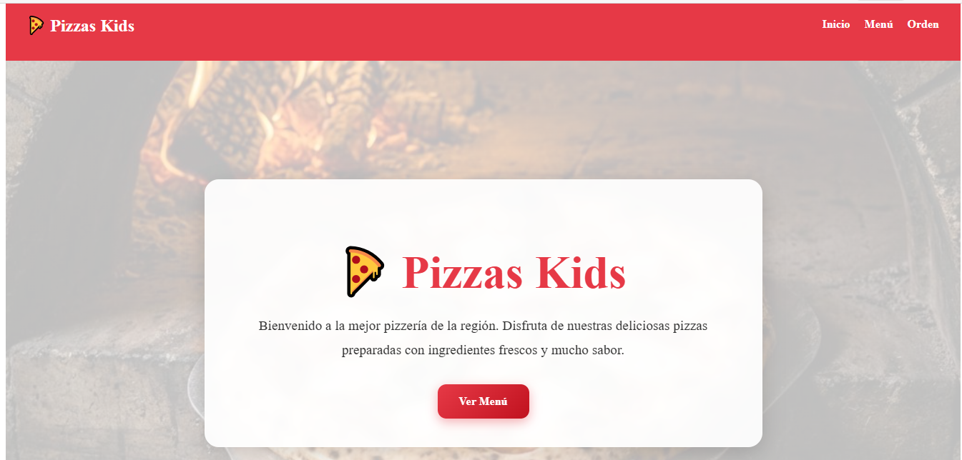
Cuando entramos a la aplicación web nos podemos dar cuenta que es donde llama la clase de home y es ver que reacciona y la función que implementa.

Slide 6
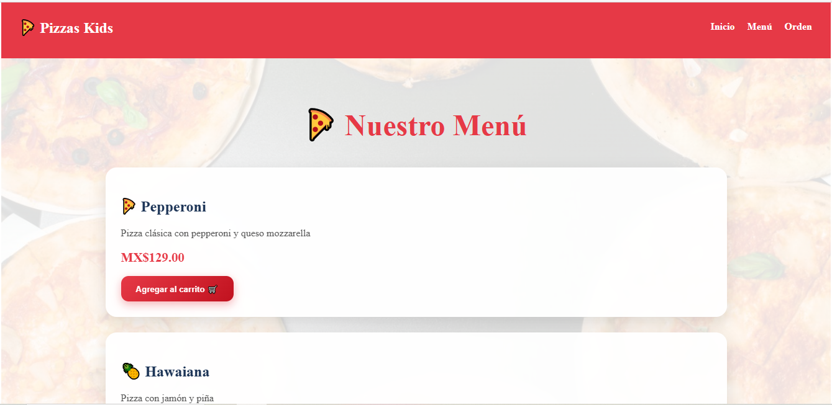
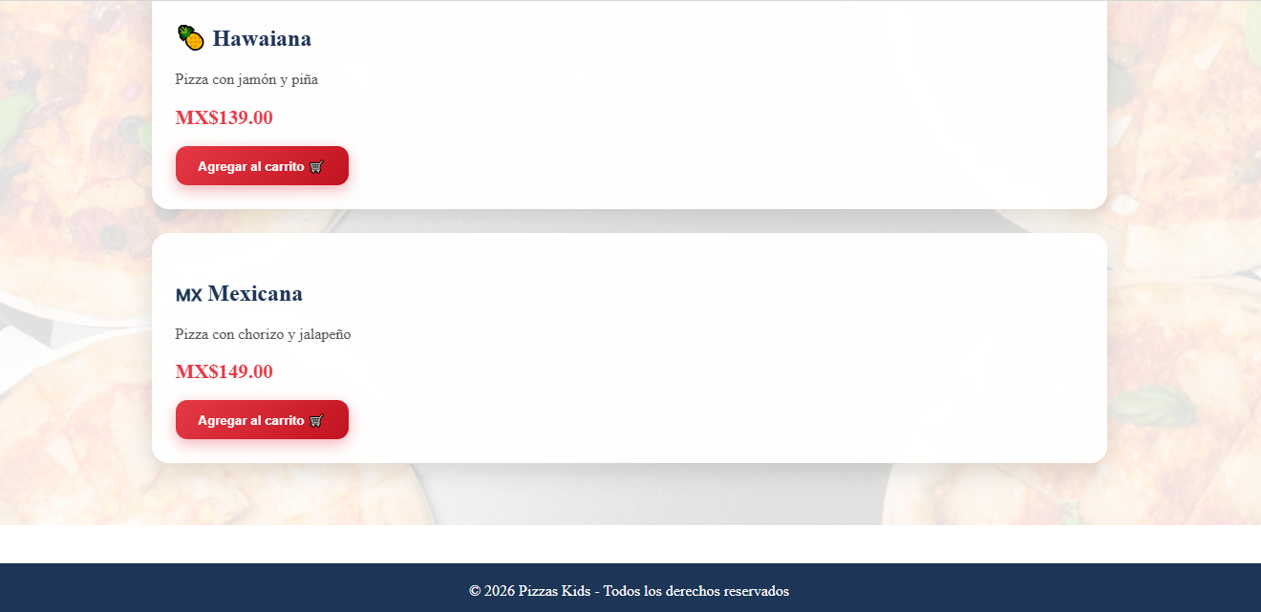
Despues una vez que ya hemos visto cuando la clase home reacciona correctamente vamos al apartado de menú aquí es donde veremos la función que realiza la clase menú.

Slide 7
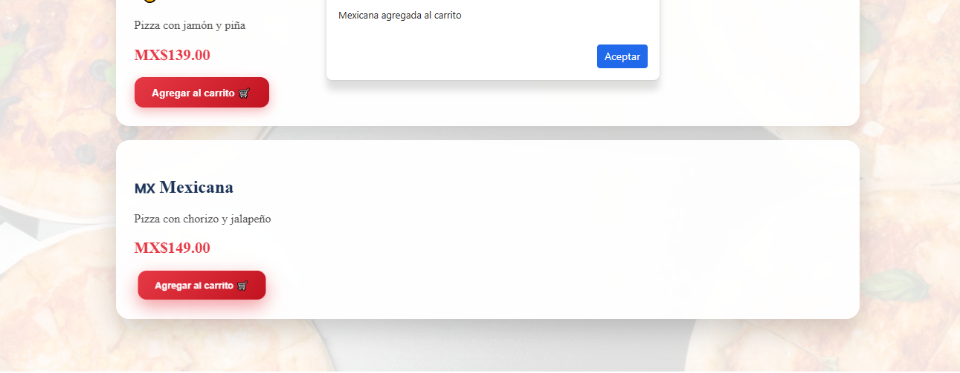
Despues de realizar esto cuando los clientes realicen alguna compra y le den agregar al carrito les aparecerá esto en el menú esta función es importante ya que todas las pizzas que compremos se estarán registrando automáticamente.

Slide 8
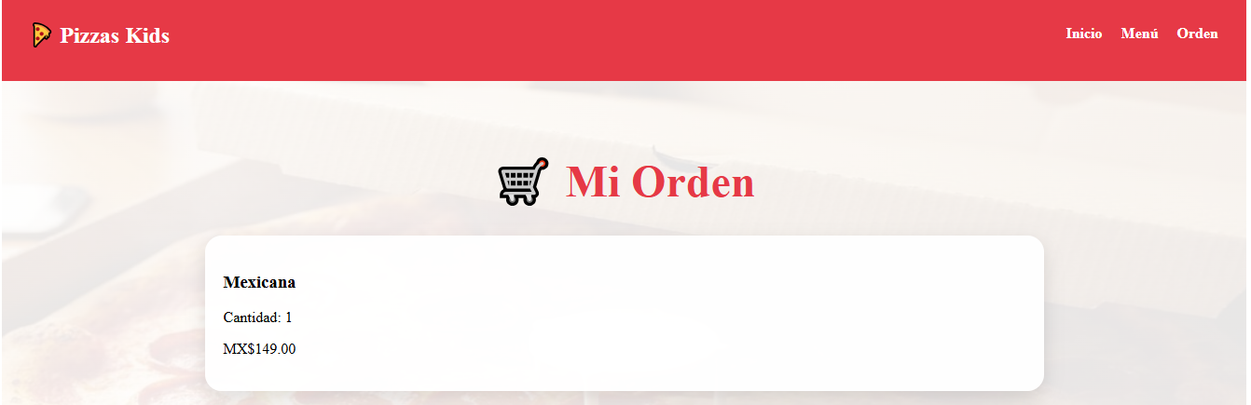
Aquí en esta parte es donde vamos a ver como el sistema guarda todo los pedidos en el apartado de orden y como es el total.

Slide 9
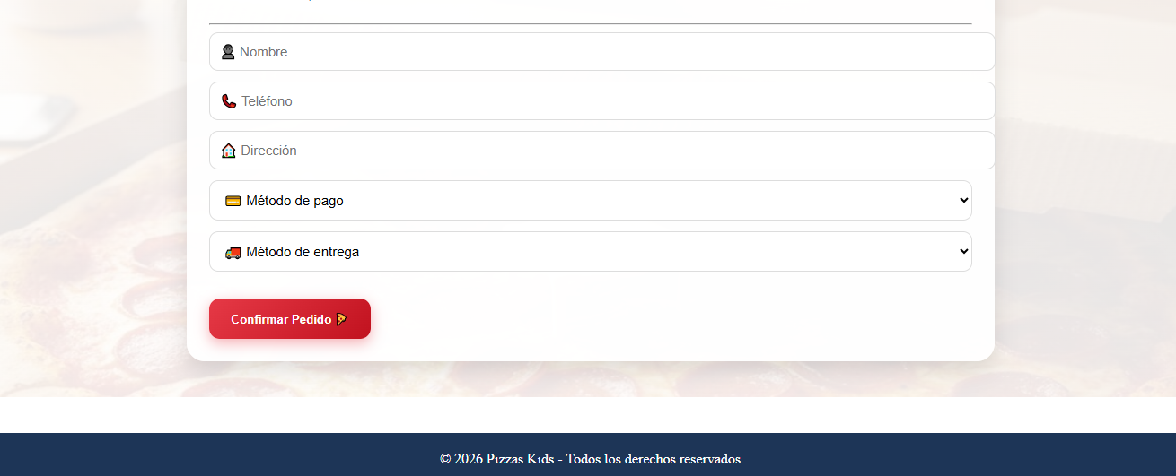
Dentro del mismo apartado como tal de orden nos ponemos a ver como el sistema nos manda un formulario el que se programo que debemos q rellanar para saber y tener en forma si se lleva a domicilio y también verificaremos que realice las estructuras correspondientes.

Slide 10
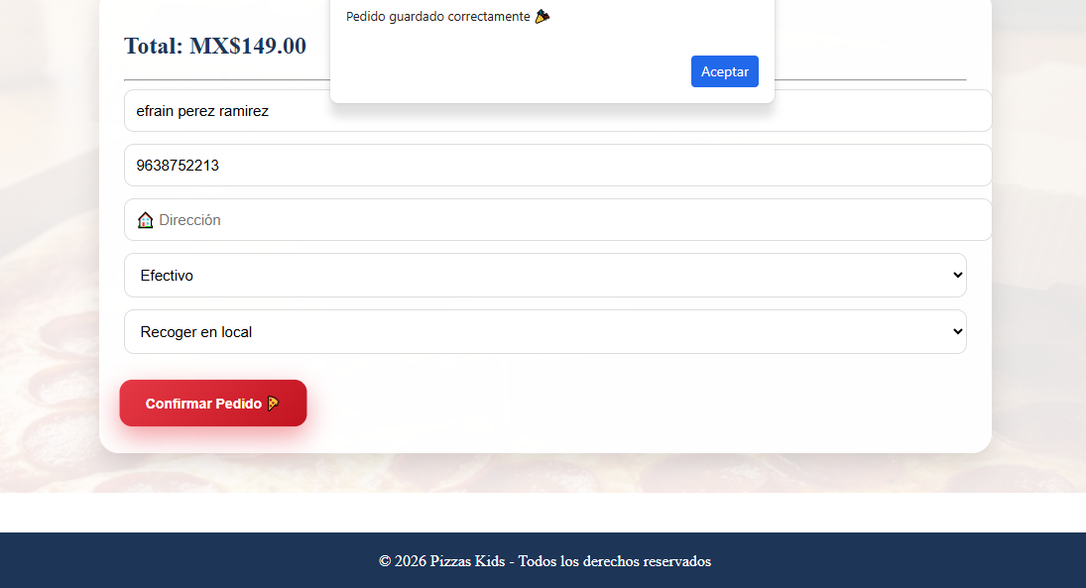
Rellenamos cada formulario con base a lo que nos pide, si en dado caso le ponemos que lo recogeremos en local no seria necesario poner alguna dirección de domicilio y no marcaria error.

Slide 11
Verificamos dentro de supabase que se haya registrado o guardado correctamente el pedido.

Slide 12
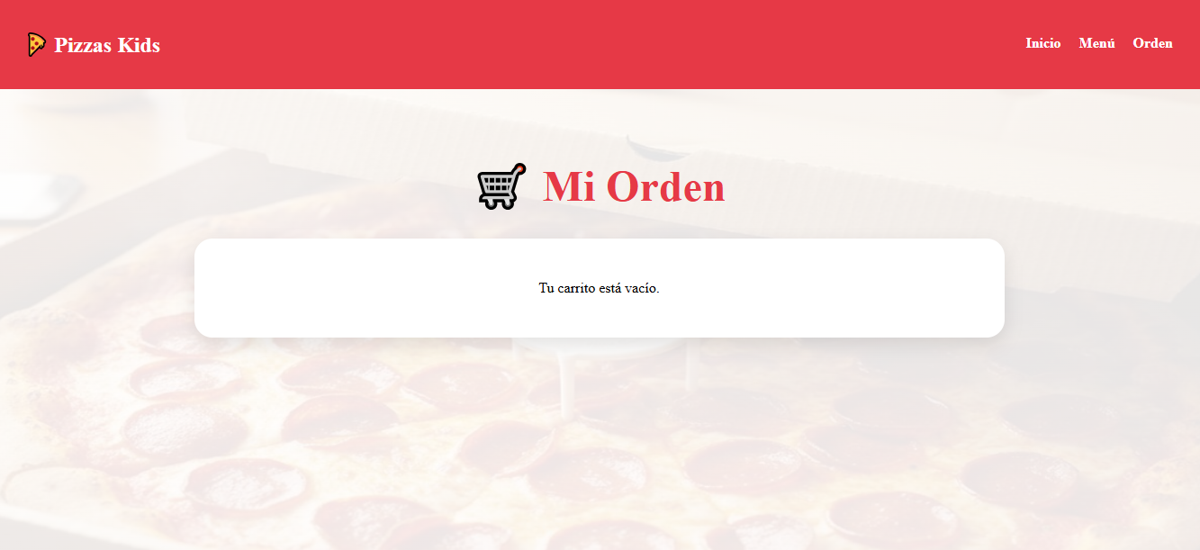
Después de que verificamos que se haya registrado el pedido en supabase pues regresamos a la pagina web y al momento que entramos vemos que nuestro carrito o la orden esta vacío esto pasa por que en el código e asignamos un comando que al momento que se registra el pedido automáticamente queda vacío todo.

Slide 13
CONCLUSIÓN PERSONAL
La realización de los ejercicios permitió reforzar los conocimientos adquiridos durante el desarrollo de la aplicación Pizzas Kids, comprendiendo con mayor claridad la importancia de la programación del lado del servidor dentro de una aplicación web moderna. A través de las actividades se aplicaron conceptos relacionados con TypeScript, estructuras de control, formularios, creación de clases y acceso a datos, lo que contribuyó a fortalecer las habilidades de programación y resolución de problemas. Además, fue posible identificar cómo la integración de Angular y Supabase facilita la construcción de aplicaciones dinámicas, organizadas y funcionales. Esta experiencia resultó valiosa porque permitió poner en práctica conocimientos teóricos en un proyecto real, desarrollando una mejor comprensión del proceso completo de creación y gestión de aplicaciones web.

Slide 14
ANEXO ENLACE DE GIT
https://github.com/reynaldomorales1731-tech/PW-ISC8M.git

